Slide 1
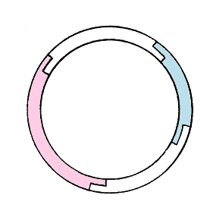
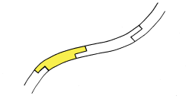
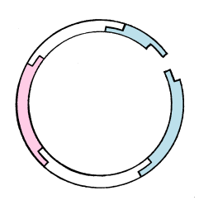
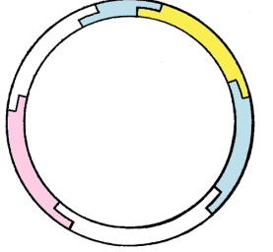
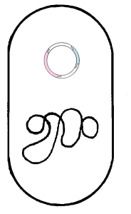
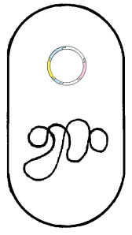
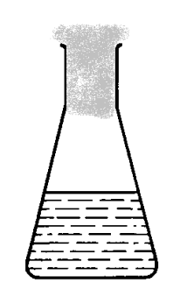
Herstellung eines transgenen Bakteriums
Das Humaninsulin-Gen wird isoliert und mit dem entsprechenden Restriktionsenzym geschnitten. Es enthält nun die gleichen sticky-ends wie das geschnittene Plasmid.
Plasmid mit Ampicillin-Resistenz-Gen und ß-Galaktosidase-Gen
geschnittenes Plasmid
Humaninsulin-Gen
sticky-ends
Die Suspensionen mit geschnittenem Plasmid und dem Humaninsulin-Gen werden gemischt und inkubiert. Nun wird das Enzym Ligase zugefügt.
Ein Plasmid mit zwei Marker-Genen (AmpR-Gen; ß-Gal-Gen) wird isoliert und mit einem geeigneten Restriktions-enzym geschnitten
rekombiniertes Plasmid
+
aufnahmebereite Bakterien
Diese Suspension wird mit aufnahmebereiten Bakterien zusammengegeben. In einigen Fällen findet Transformation statt
Bakterium ohne Plasmid
Bakterium mit nicht-rekom-biniertem Plasmid
Bakterium mit rekom-biniertem Plasmid
blaue Bakterien-Kolonien
weiße Bakterien-Kolonien
Die Suspension wird auf ampicillinhaltige Nährböden, die den Zucker X-Gal enthalten, ausplattiert und im Brutschrank inkubiert.
Petrischale mit ampicillinhaltigem Nährboden
bebrütete
Petrischale
Isolieren der weißen Kolonien und Vermehrung der Bakterien in größeren Kulturen
Bakterien, die ein Plasmid aufgenommen haben wachsen auf den Platten. Es zeigen sich weiße und blaue Kolonien. Blaue Kolonien haben zwar ein Plasmid aufgenommen, verfügen aber über ein intaktes ß-Galaktosidase-Gen. Weiße Kolonien haben Plasmide aufgenommen, die das Humaninsulin enthalten.
Anzucht der rekombinierten Bakterien in einem größeren Maßstab (Fermenter)

